Slide 1
" Алгебра"," Физика"," Геометрия " пәндері бойынша қорытынды аттестаттау спецификациясы
Спецификация итоговой аттестации по предметам «Алгебра», «Физика», «Геометрия»

Slide 2
Білім алушыларды қорытынды аттестаттау – тиісті білім беру деңгейінің мемлекеттік жалпыға міндетті стандартында көзделген оқу пәндерінің көлемін, олардың меңгеру дәрежесін айқындау мақсатында жүргізілетін рәсім
Өткізу формасы: мектеп бітіру емтихандары
Өткізілетін орны: түлек оқитын мектеп базасы
Итоговая аттестация обучающихся - процедура, проводимая с целью определения степени освоения обучающимися объема учебных дисциплин, предусмотренных государственным общеобязательным стандартом соответствующего уровня образования
Форма проведения: государственные экзамены
Место проведения: база школы выпускника

Slide 3
Е Р Е К Ш Е Л І К Т Е Р І. О С О Б Е Н Н ОС Т И
«Орта, техникалық және кәсіптік, орта білімнен кейінгі білім беру ұйымдары үшін білім алушылардың үлгеріміне ағымдағы бақылауды, оларды аралық және қорытынды аттестаттауды өткізудің үлгілік қағидаларын бекіту туралы» Қазақстан Республикасы Білім және ғылым министрінің 18.03.2008 ж. №125 бұйрығына 26.11.2019 ж. № 509 бұйрықпен еңгізілген өзг. мен толықтырулары
Приказ Министра образования и науки Республики Казахстан от 18.03.2008 года №125 «Об утверждении Типовых правил проведения текущего контроля успеваемости, промежуточной и итоговой аттестации обучающихся для организаций среднего, технического и профессионального, послесреднего образования» изм. и доп. № 509 от 26.11.2019 г.

Slide 4
Бағалау мақсаты
Негізгі орта білім берудің мемлекеттік жалпыға міндетті стандартына (бұдан әрі – МЖМББС) сәйкес Алгебра, Геометрия, Физика пәндерінен білім алушылардың оқу бағдарламасының көлемін меңгеру дәрежесін анықтау.
Цель оценивания
Определение степени освоения обучающимися объема учебной программы по предметам Алгебра, Геометрия, Физика в соответствии с государственным общеобязательным стандартом основного среднего образования (далее – ГОСО).

Slide 5
Оқу бағдарламасымен өзара байланысы
Білім алушыларды қорытынды аттестаттау жаңартылған білім беру мазмұны бойынша негізгі орта білім беру деңгейінің 7-9-сыныптары үшін Алгебра, Геометрия , Физика пәндерінен үлгілік оқу бағдарламасының мазмұнын қамтиды. Оқушылардың білімі мен біліктілігінің деңгейі, дағдылары МЖМББС-ныңкүтілетін нәтижелерімен анықталады.
Взаимосвязь с учебной программой
Итоговая аттестация обучающихся охватывает содержание типовой учебной программы по предметам Алгебра, Геометрия, Физика для 7-9 классов уровня основного среднего образования по обновленному содержанию. Уровень знаний и умений, а также навыки обучающихся определяются ожидаемыми результатами ГОСО.

Slide 6
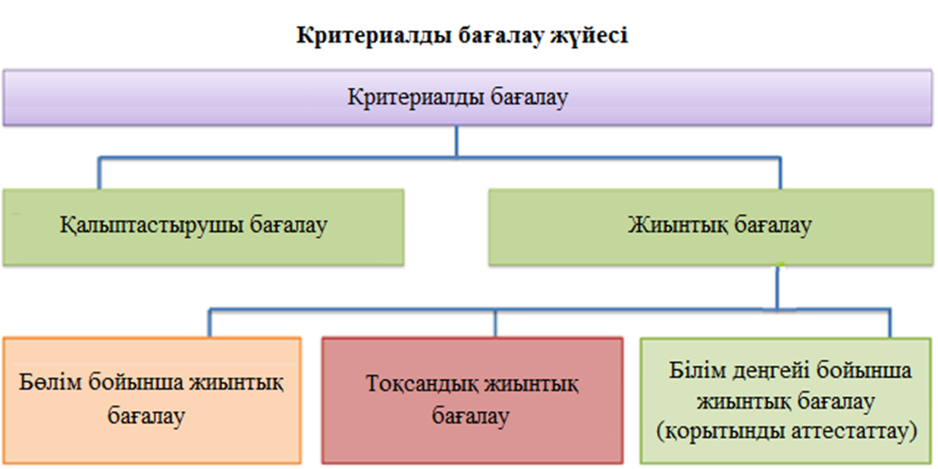
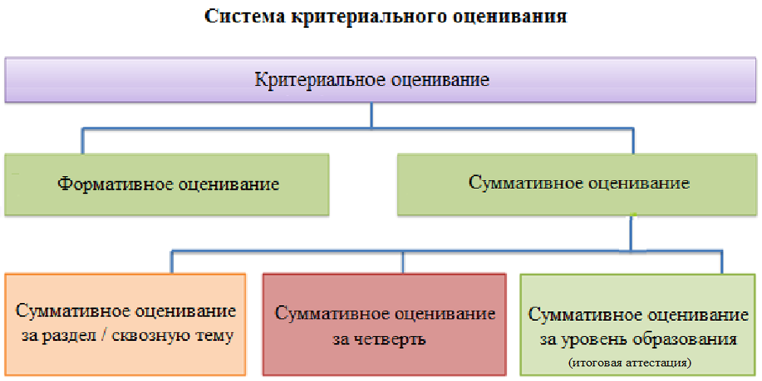
Критериалды бағалау жүйесімен байланысы
Взаимосвязь с системой критериального оценивания

Slide 7
Пән/ предмет | Тапсырмалар, ұпайлары/ задания, баллы
Математика (Алгебра) | Емтихан жұмысы 2 бөлімнен тұрады: А: 5 ұсынылған жауаптың ішінен бір дұрыс жауапты таңдауға берілген 10 тапсырмадан тұрады. Әр тапсырма 1 балмен бағаланады. В: 8-10 қысқа немесе толық жауапты қажет ететін сұрақтардан тұрады. Тапсырмалар 2-8 балл аралығында бағаланады. Сызғыш, циркуль пайдаланады. Калькуляторды пайдалануға рұқсат етілмейді. Максималды ұпай - 50
 | Экзаменационная работа состоит из двух частей: А: 10 заданий с выбором одного правильного ответа из 5 предложенных. Задания оцениваются в 1 балл. В: 8-10 заданий, требующих краткого или развернутого ответов. Задания оцениваются в 2-8 баллов. Учащиеся могут использовать циркуль и линейку. Не разрешается пользоваться калькулятором. Максимальный балл – 50

Slide 8
Емтихан жұмысына балл қою және баға беру процесі
Емтихан жұмысының балдары | Балдардың проценттік құрамы, % | Баға
0 – 19 | 0 – 39 | 2 (қанағаттанарлықсыз)
20 – 32 | 40 – 64 | 3 (қанағаттанарлық)
33 – 42 | 65 – 84 | 4 (жақсы)
43 – 50 | 85 – 100 | 5 (өте жақсы)
Процесс выставления баллов и оценки за экзаменационную работу
Баллы | Процентное содержание баллов, % | Оценка
0 – 19 | 0 – 39 | 2 (неудовлетворительно)
20 – 32 | 40 – 64 | 3 (удовлетворительно)
33 – 42 | 65 – 84 | 4 (хорошо)
43 – 50 | 85 – 100 | 5 (отлично)

Slide 9
Пән/ предмет | Тапсырмалар, ұпайлары/ задания, баллы
Геометрия | Емтихан жұмысы 8-10 қысқа немесе толық жауапты қажет ететін сұрақтардан тұрады. Тапсырмалар 2-8 балл аралығында бағаланады. Оқушылар математикалық құралдарды қолдана алады: сызғыш және циркуль. Калькуляторды пайдалануға рұқсат етілмейді. Максималды ұпай - 30
 | Экзаменационная работа содержит 8-10 заданий, требующих краткого или развернутого ответов. Задания оцениваются в 2-8 баллов. Обучающиеся могут использовать математические инструменты: линейка и циркуль. Не разрешается пользоваться калькулятором. Максимальный балл – 30

Slide 10
Емтихан жұмысына балл қою және баға беру процесі
Емтихан жұмысының балдары | Балдардың проценттік құрамы, % | Баға
0-11 | 0-39 | 2 (қанағаттанарлықсыз)
12-19 | 40-64 | 3 (қанағаттанарлық)
20-25 | 65-84 | 4 (жақсы)
26-30 | 85-100 | 5 (өте жақсы)
Процесс выставления баллов и оценки за экзаменационную работу
Баллы экзаменационной работы | Процентное содержание баллов, % | Оценка
0-11 | 0-39 | 2 (неудовлетворительно)
12-19 | 40-64 | 3 (удовлетворительно)
20-25 | 65-84 | 4 (хорошо)
26-30 | 85-100 | 5 (отлично)

Slide 11
Пән/ предмет | Тапсырмалар, ұпайлары/ задания, баллы
Физика | Емтихан жұмысы 2 бөлімнен тұрады: А: 15 бір дұрыс жауабы бар көп таңдауды қажет ететін сұрақтардан тұрады. Әр тапсырма 1 балмен бағаланады. В: 4-5 қысқа немесе толық жауапты қажет ететін сұрақтардан тұрады. Тапсырмалар 7-12 балл аралығында бағаланады. Калькуляторды қолдануға рұқсат етіледі. Максималды ұпай - 50
 | Экзаменационная работа состоит из двух частей: А: 15 заданий с выбором одного правильного ответа из 4 предложенных. Задания оцениваются в 1 балл. В: 4-5 структурированных заданий, состоящих из нескольких вопросов. Задания оцениваются в 7-12 баллов. Разрешается пользоваться калькулятором. Максимальный балл – 50

Slide 12
Емтихан жұмысына балл қою және баға беру процесі
Емтихан жұмысының балдары | Балдардың % пайыздық мазмұны | Баға
0-14 | 0-29 | 2 (қанағаттанарлықсыз)
15-27 | 30-54 | 3 (қанағаттанарлық)
28-39 | 55-79 | 4 (жақсы)
40-50 | 80-100 | 5 (өте жақсы)
Процесс выставления баллов и оценки за экзаменационную работу
Баллы экзаменационной работы | Процентное содержание баллов, % | Оценка
0-19 | 0-39 | 2 (неудовлетворительно)
20-32 | 40-64 | 3 (удовлетворительно)
33-42 | 65-84 | 4 (хорошо)
43-50 | 85-100 | 5 (отлично)

Slide 13
Управление процессом проведения экзамена. Экзамен проводятся согласно Типовым правилам проведения текущего контроля успеваемости, промежуточной и итоговой аттестации обучающихся в организациях образования, реализующих общеобразовательные учебные программы начального, основного среднего, общего среднего образования, утвержденных приказом Министра образования и науки Республики Казахстан «Об утверждении Типовых правил проведения текущего контроля успеваемости, промежуточной и итоговой аттестации обучающихся для организаций среднего, технического и профессионального, послесреднего образования» от 18 марта 2008 года № 125, а также в соответствии с Инструкцией по организации и проведению итоговой аттестации
Емтиханды өткізу процесін басқару
Емтихандар «Орта, техникалық және кәсіптік, орта білімнен кейінгі білім беру ұйымдары үшін білім алушылардың үлгеріміне ағымдағы бақылауды, оларды аралық және қорытынды аттестаттауды өткізудің үлгілік қағидаларын бекіту туралы» Қазақстан Республикасы Білім және ғылым министрінің 2008 жылғы 18 наурыздағы №125 Бұйрығымен бекітілген Бастауыш, негізгі орта, жалпы орта білімнің білім беретін оқу бағдарламаларын іске асыратын білім беру ұйымдарындағы білім алушылардың үлгеріміне ағымдық бақылаудың, оларды аралық және қорытынды аттестаттауды ұйымдастыру және өткізу жөніндегі нұсқаулыққа, сондай-ақ Қорытынды аттестацияны ұйымдастыру және өткізу туралы нұсқаулыққа сәйкес жүзеге асырылады.

Slide 14
Назарларыңызға рахмет!

